Slide 1
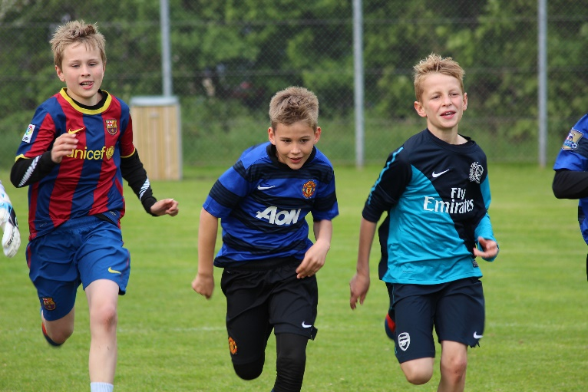
Teenagefodbold

Slide 2
Info om proces
Opstartsmøde med trænere, ledere.

Slide 3
Teenagefodbold - hvad er projektet - udover at vinde på søndag?
En proces med fokus på udviklingen af
’det gode ungdomsmiljø’ i landets fodboldklubber

Slide 4
Teenagefodbold – hvad er målsætningen med processen?
Der er tale om et forløb hvor målsætningen er:
At I bliver mere bevidste omkring til jeres tilgang til ungdomsfodbold!
At I som klub bliver i stand til at formulere hvad er der såvel det overordnede ’projekt’ samt den konkrete strategi i jeres ungdomsarbejde
Introducere nogle få værktøjer som kan hjælpe med til at gøre såvel processen som hverdagen lidt enklere – årshjul, træningsøvelser, skema til spillersamtaler m.v.
Få iværksat en række udviklingsprojekter, der medvirker til at gøre det mere endnu attraktivt for såvel spillere som trænere at være en del af jeres klub!

Slide 5
Teenagefodbold - Intro til en proces
Vi skal arbejde sammen i 2 x 3 timer
Vi skal arbejde med følgende temaer:
Hvordan er situationen pt. og hvor vil vi hen – Klubhjul
Hvad er projektet – i dag, i næste uge og resten af sæsonen?
– fokus på ’Ungdomsarbejdets DNA’ og ungdomsmiljø
Hvad skal vi gøre i dag, således at vores nuværende U13-årgang også spiller i klubben, når de bliver U19 – fokus på ungdomsstrategi
Hvad gør vi i praksis – fokus på etablering af en række udviklingsprojekter

Slide 6
Program for ’processen’ – session 1
0-10 min: Velkomst og intro
10- 90 min: ’Klubhjul’ – Hvor er vi og hvor skal vi hen?
90-110 min: Pause
110-170 min: To latte, tak! – vi skal på cafe – intro til en proces med fokus på ungdomsarbejdets DNA/værdier
170-180 min: Opsamling og tak for i dag…

Slide 7
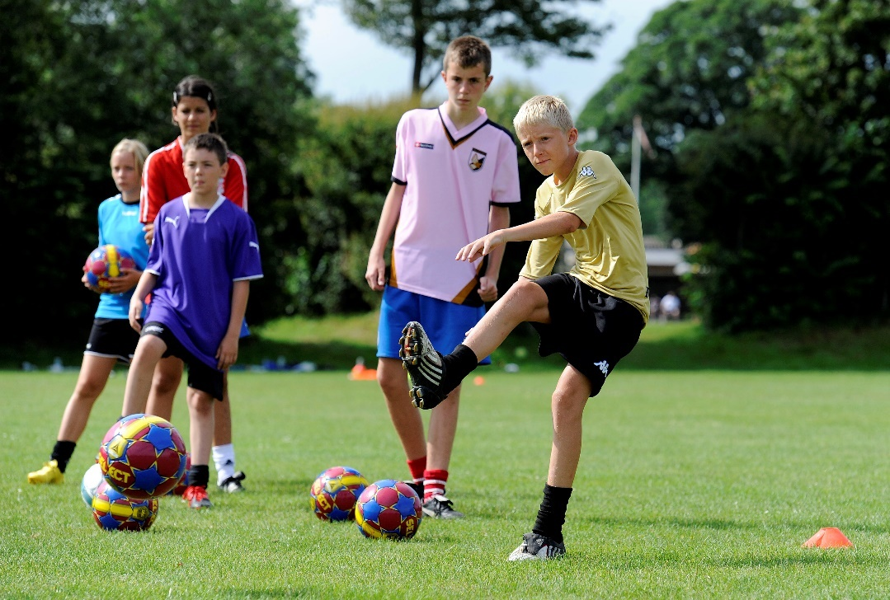
Unge og fodbold!
Hvad ved vi egentlig?

Slide 8
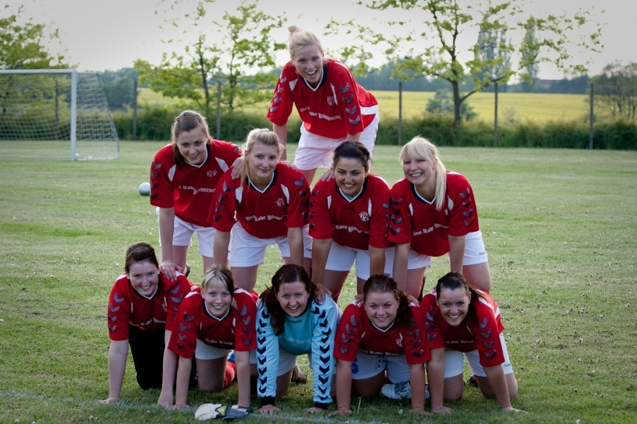
Fire statements omkring unge og frafald (Til eftertanke/inspiration)
Spillerne stopper yderst sjældent fordi de er blevet trætte af. at spille fodbold eller tidspres – mao. drenge i 8.kl der begrunder deres ’fodboldstop’ med øget lektiemængde lyver!!!
De stopper fordi de oplever:
Manglende progression i træningen
Fællesskaber der smuldrer – dem de begyndte med spiller nu på andre hold, tager på efterskole m.v.
Trænere der ikke kan snakke om andet end fodbold!
En stor gruppe piger vælger at stoppe FØR de begynder på en ungdomsuddannelse,
som de har hørt er ”helt vild hård”!

Slide 9
Hvad er vigtigt, når man går til fodbold? – top 6
 | Procent
Det skal være sjovt | 96,4
Det skal være spændende | 92,4
At mine trænere/instruktører/lederne er dygtige | 87,2
At det er seriøst | 77,8
At jeg lærer noget nyt | 77,2
At der er tid til at hygge sig | 76,1

Slide 10
Teenagefodbold - temaer
Trænings-miljø
(kvalitet, progression og organisering)
Klubmiljøet
(oplevelser
og trivsel)
Klub DNA og strategi Ungdoms-fodbold
Træneren
(adfærd, kommunikation og pædagogik)

Slide 11
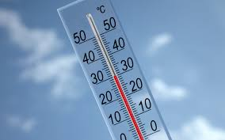
Vi tager temperaturen på ungdomsarbejdet?
”Reality-tjek”

Slide 12
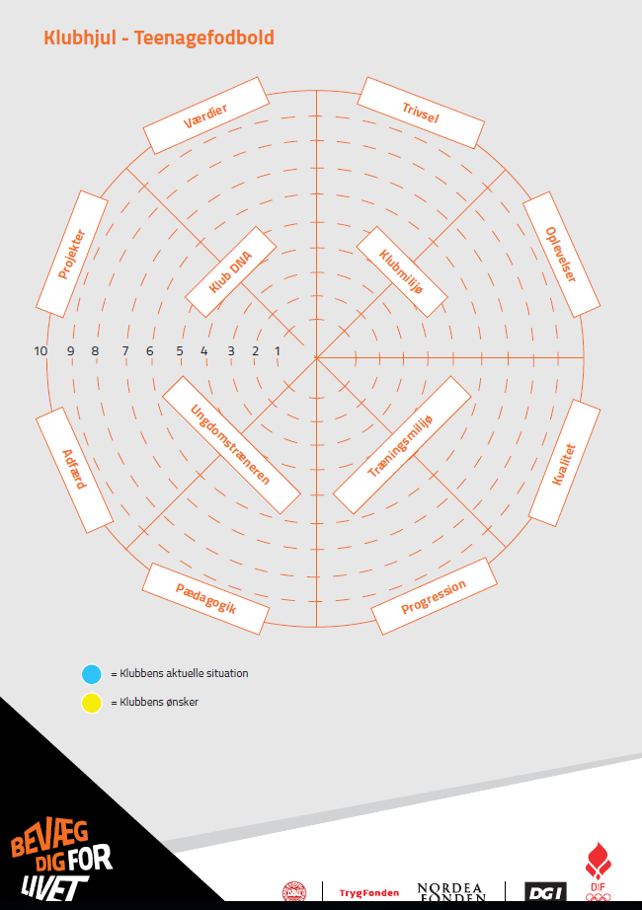
Klubhjul - med eksempler

Slide 13
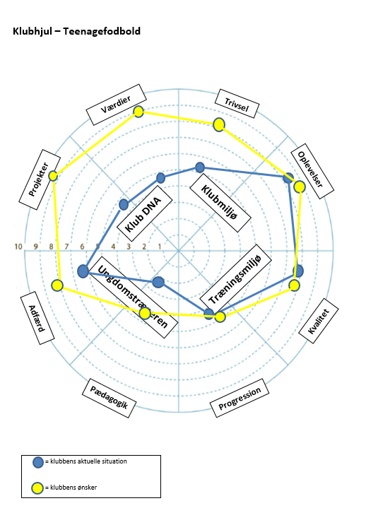
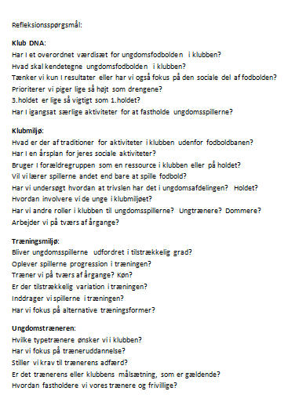
Jeres klubhjul

Slide 14
Hvad er den aktuelle status i ungdomsarbejdet? – opsamling
Hvad er vi gode til?
Hvad skal vi blive bedre til?
Hvad er der af muligheder?
Hvad er der af udfordringer?

Slide 15
Og så er der pause i
20 minutter

Slide 16
Ungdomsarbejdets DNA
Med ’Ungdomsarbejdets DNA’ menes der de helt grundlæggende værdier og antagelser, som er afsæt for hvad vi gør i hverdagen i klubben!!
Opgaven består i at sætte ord på op til fem ting/værdier, vi ønsker helt grundlæggende skal gennemsyre vores ungdomsarbejde – det ,som der er vigtige for os som klub, og som man som nyt medlem/forældre skal vide ikke, er til forhandling!

Slide 17
Ungdomsarbejdets DNA
Hvad vil I svare forældrene til U15-pigerne, der spørger: ”Hvad er klubbens projekt – udover at vinde på søndag”? Hvad er det, vi vil med spillerne – udover at lære dem at sparke til en bold?
Vil vi kun lære spillerne at spille fodbold – eller er der også andre kompetencer, vi ønsker, de skal tage med sig fra såvel træning som kamp?
Hvilke forventninger har vi helt grundlæggende til trænere og ledere? Skal de ’bare’ lære medlemmerne at spille fodbold, eller har vi også andre forventninger?
Er klubben et ’serviceorgan’ – eller et fællesskab, hvor vi er sammen om at løse opgaverne?
Hvordan prioriterer vi vores vores ressourcer – er der flere penge til 1.holdet end til 2.holdet? Hvem træner på hvilke baner og hvornår?
Vil vi både have plads til både de fleste og de bedste? Er vi en klub hvor der også i praksis er plads til alle?

Slide 18
Syv statements omkring ungdomsarbejdet i ’Øde Hastrup FC’
Vi ønsker at udvikle spillerne til såvel spillet på som udenfor banen – og har således fokus på såvel de fodboldfaglige som de individuelle og sociale kompetencer!
Progression – vi ønsker at spillerne hele tiden får mulighed for at udvikle sig!
Kvalitet – med afsæt i de ressourcer vi har til rådighed tilstræber vi højest mulige kvalitet!
Unge møder nysgerrige voksne der kan sige både til og fra!
Trivsel – Vi går efter bolden og ikke efter manden – og har nultolerance i forhold til mobning!
Vi ønsker at udvikle spillere der kan tænke selv – såvel på som udenfor banen
Vi er ikke en religiøs forening der ’tror’ – vi ønsker at være en lærende vidensbaseret organisation der udvikler aktiviteter i samspil med spillere/forældre, tager kontakt til dem der stopper for at høre om der er ting vi kan gøre bedre? Vi evaluerer for at lære noget…

Slide 19
Tak for i dag

Slide 20
Session 2
Fokus på ungdomsmiljø og fem strategiske udviklingsprojekter
– Hvad skal vi gøre i dag for at U13 også har lyst til at spille hos os når de bliver U19?

Slide 21
Program for ’processen’ – session 2
0-10 min: Velkomst, opsamling på sidste session og intro til dagens temaer – Ungdomsmiljø og udviklingsprojekter
10- 90 min: To latte, tak! – vi skal på cafe – intro til en proces med fokus på klubbens ungdomsmiljø
90-110 min: Pause
110-170 min: Hvad skal vi gøre i dag, for at U13 også har lyst til at spille hos os, når de bliver U19 – fokus på strategiske udviklingsprojekter
170-180 min: Opsamling og tak for i dag…

Slide 22
Perspektiver på det gode ungdomsmiljø? - en intro
Ordet miljø betyder egentlig omgivelser udgør således de omgivelser, der er omkring det at spille
fodbold. Et fodboldmiljø handler således om bl.a.:
Faciliteter
De trænere og ledere jeg møder – hvordan møder de mig?
Kulturen i omklædningsrummet
Hjemmeside/FB/Instagram m..v
Sociale events
Kvalitet
Klubtraditioner
Hvilke forventninger er der til mig?
Hvilke mulighed er der for mig?
Der er således mange ’ingredienser’ i udviklingen af et godt udviklingsmiljø. Opgaven er udvælge og definere de fem-otte vigtigste ’ingredienser’ i jeres ungdomsmiljø!

Slide 23
Nr. Søndelse Boldklub
Et anerkendende miljø er kendetegnet ved fokus på høj kvalitet og stærkt fællesskab!

Slide 24
Fire grundlæggende fokusområder:
Trygge og glade unge lærer bedst – vi ønsker at udvikle anerkendende og udfordrende udviklingsmiljøer, hvor spillerne ’lærer at lære’ og udfordres til at anvende deres fulde potentiale
Alle skal have muligheden for at blive bedre - Vi ønsker at udvikle træningsmiljøer kendetegnet ved høj faglighed og kontinuerlig progression
Vi gør noget hver for sig, og vi gør noget sammen - vi ønsker at etablere træningsmiljøer, hvor der er naturlige ’broer’ mellem såvel hold som årgange
Vi lytter til kunderne – vi ønsker at være en lærende organisation i praksis

Slide 25
Fokus på spillet såvel på som udenfor banen - hvad skal i praksis kendetegne vores ungdomsfodbold i forhold til aldersgruppen U13-19?
Forestil jer, at I som ungdomsafdeling byder velkommen til et nyt U13-hold.Hvilke fem ’ingredienser’ skal der til for at de oplever at de er en del af et spændende ungdomsmiljø, som de også fremadrettet ønsker at være en del af?
Handler det om progression i træningen?
Skal vi have mere fokus på aktiviteterne udenfor banen?
Handler det om flere oplevelser – stævner m.v.
Handler det om træningstøj?
Handler det om bordfodbold og PS4?
Pigeomklædningsrum i pink?
Osv.

Slide 26
Sådan skal hverdagen være i vores klub!
– en opsamling

Slide 27
Og så er der pause i
20 minutter

Slide 28
Fra ord til handling!
For at gøre processen så konkret som muligt skal vi bruge den sidste time på at udvikle fem
initiativer/projekter, der kan medvirke til, at de nuværende U13-14-spillere også spiller
fodbold i jeres klub, når de er U19-spillere?
I bedes udforme en kort projektbeskrivelse der indeholder følgende:
Hvad er det konkret vi vil gøre?
Hvornår igangsættes initiativet?
Hvilke ressourcer kræver det?
Hvordan evaluerer vi?
Hvem er de ansvarlige?
Projektbeskrivelserne skrives ind på computer, præsenteres i plenum og mailes til projektgruppen

Slide 29
Opsamling og tak for i dag
Vi har arbejdet med:
Ungdomsfodboldens status og udviklingsmuligheder!
Vores DNA
Ungdomsmiljø
Fem projekter vi vil gå i gang med i løbet af de næste 6 måneder
’Produkterne’ vil blive finpudset og formidlet videre til jer – og så mødes vi igen den x/x kl X til opfølgning!
Tak for en god proces!

Slide 30
Velkommen igen
Vi ses om 6 måneder

